Slide 1


Муниципальное автономное дошкольное образовательное учреждение детский сад «Радость» комбинированного вида детский сад №30
ЛЭПБУК
«АЗБУКА
ПОЖАРНОЙ БЕЗОПАСНОСТИ»
(для детей старшего дошкольного возраста)
Выполнила:
Крейнерт Э.А.
воспитатель

Slide 2
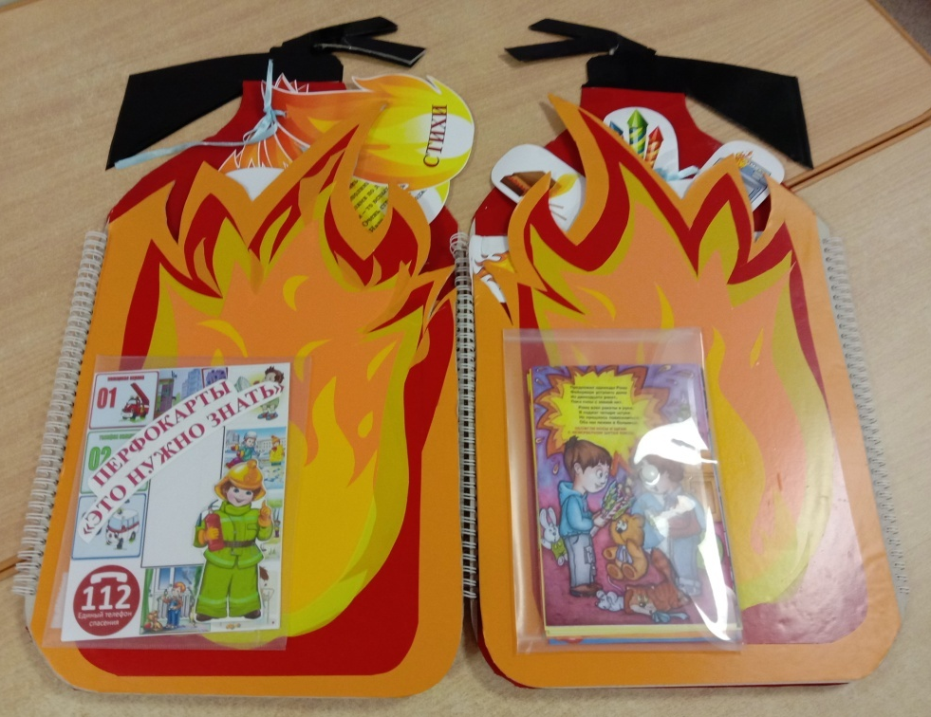
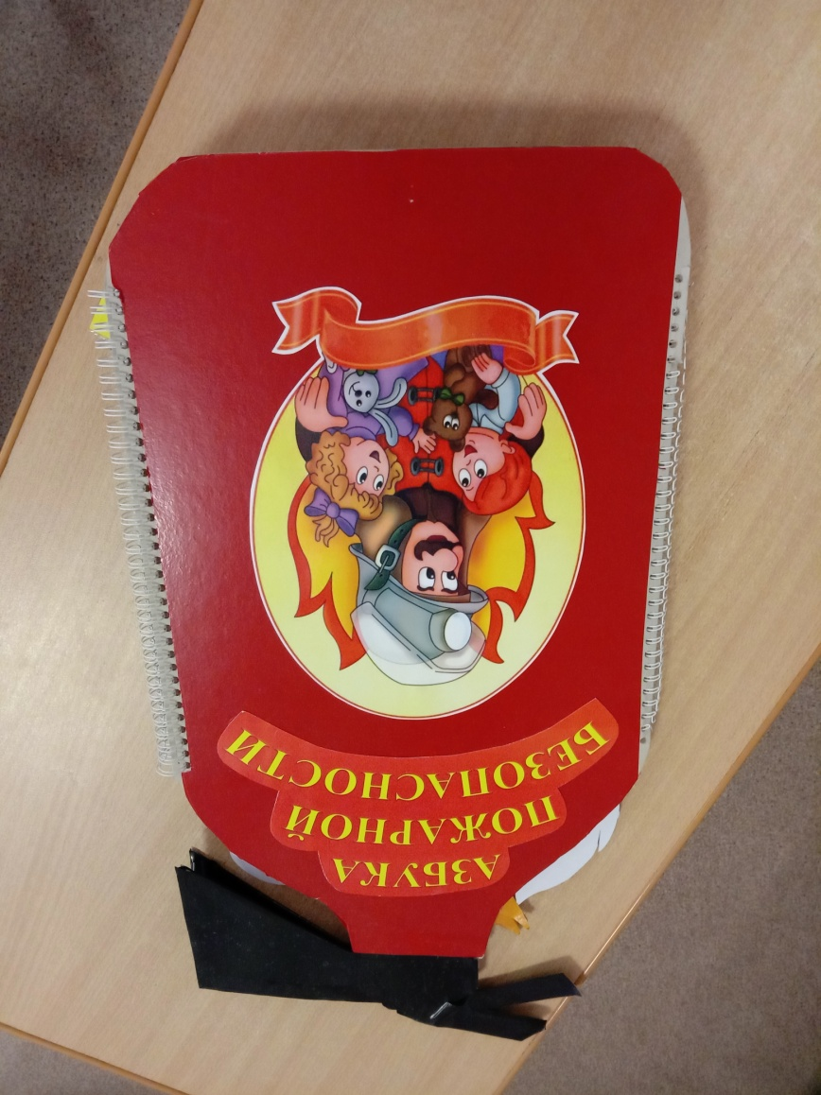
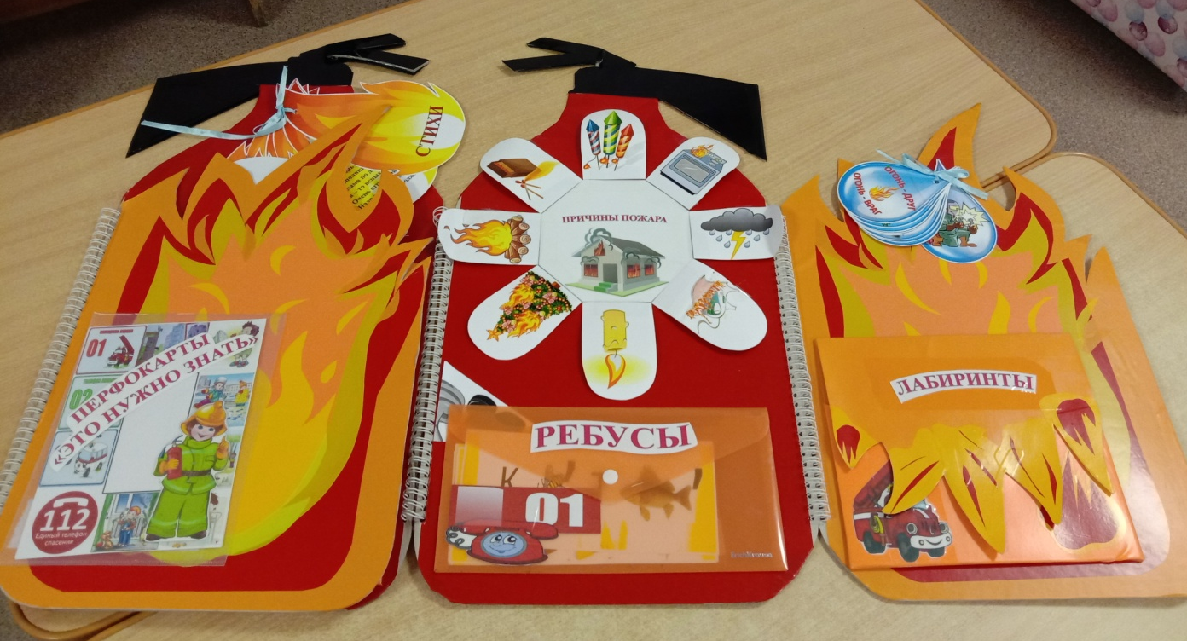
Цель: Формирование системы знаний, умений и навыков детей по правилам пожарной безопасности. Обучение детей выполнению элементарных правил пожарной безопасности, развитие у них чувства самосохранения.

Slide 3
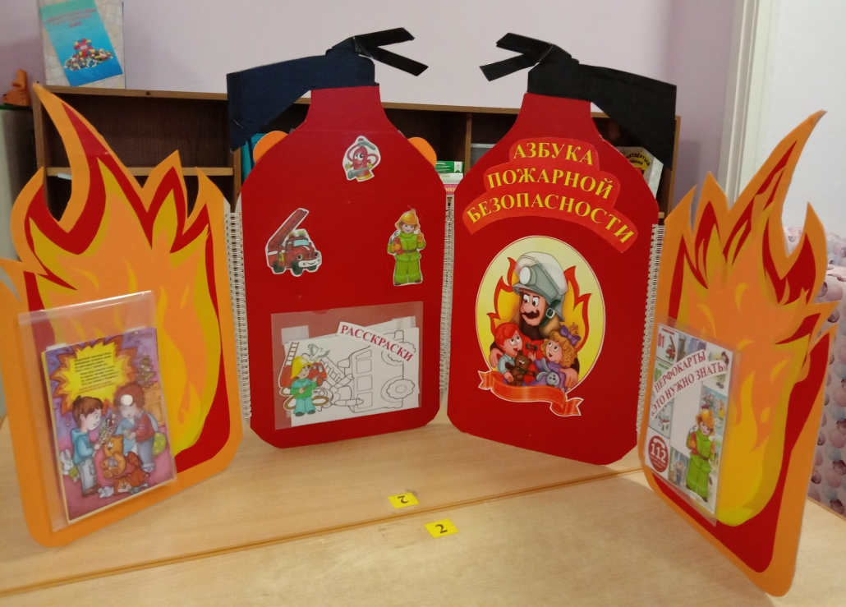
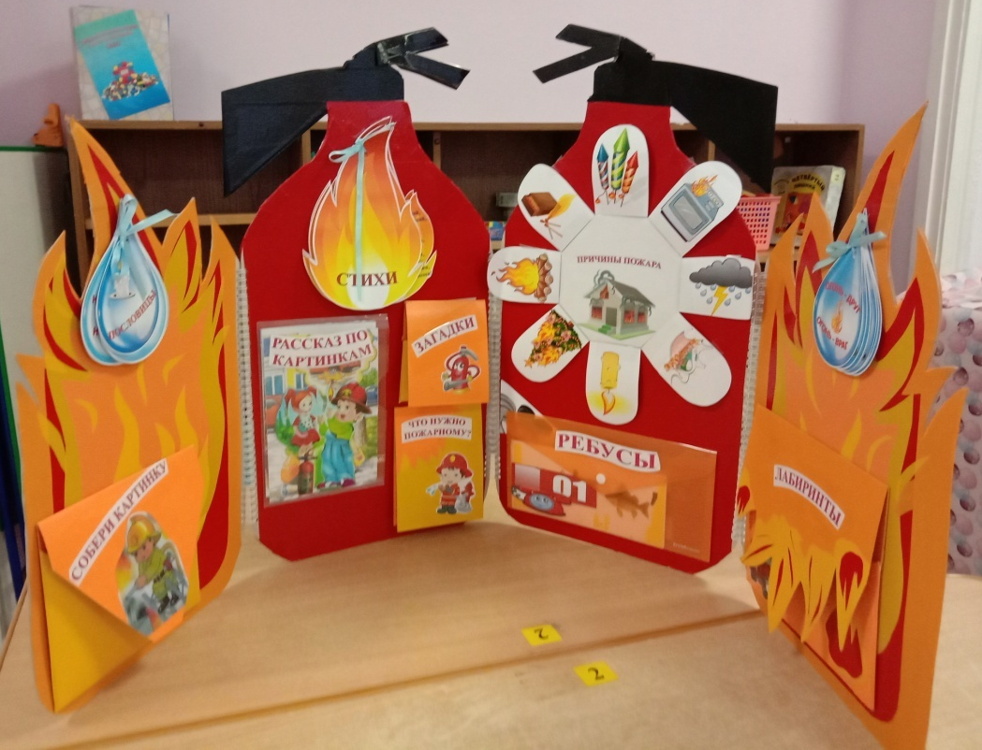
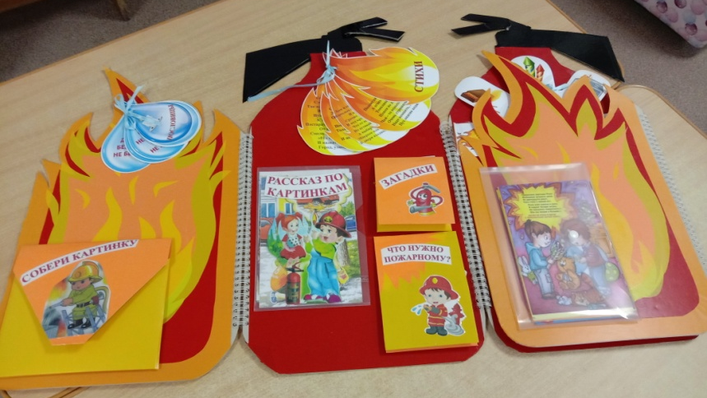
Задачи: - Познакомить детей с правилами пожарной безопасности, со знаками противопожарной безопасности. - Научить детей предвидеть опасное событие, уметь по возможности его избегать, а при необходимости действовать. - Учить безопасному обращению с бытовыми приборами. - Стимулировать познавательную активность, способствовать развитию коммуникативных навыков. - Способствовать развитию речи детей, пополнению активного и пассивного словаря детей. -Развивать знания детей о правилах пожарной безопасности. -Уточнить знания детей о профессии пожарного. - Развивать связную речь; - Воспитывать навыки личной безопасности и чувство самосохранения; - Воспитывать чувство ответственности

Slide 4
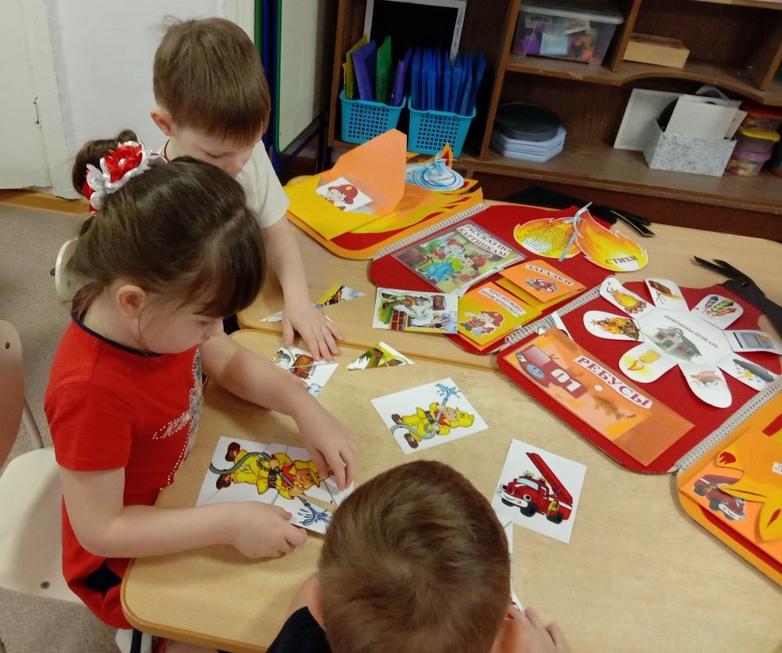
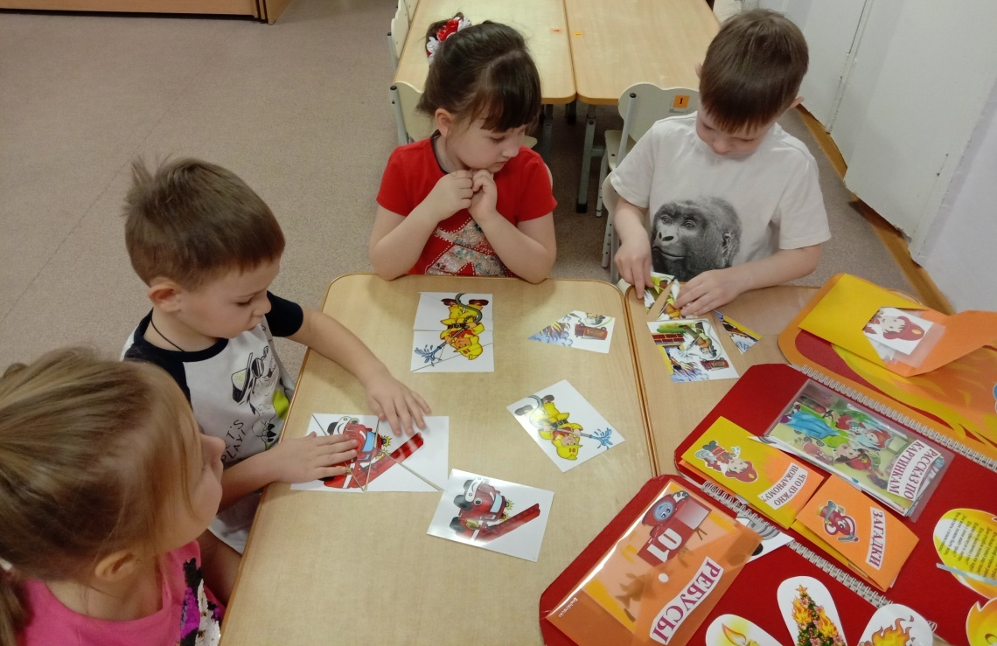
«СОБЕРИ КАРТИНКУ» Цель: Учить соединять части картинок в одно целое, называть данную профессию, определять, чем занимается. Задачи: Развивать мелкую моторику рук. Развивать память, мышление, внимание, активизировать словарный запас.

Slide 5
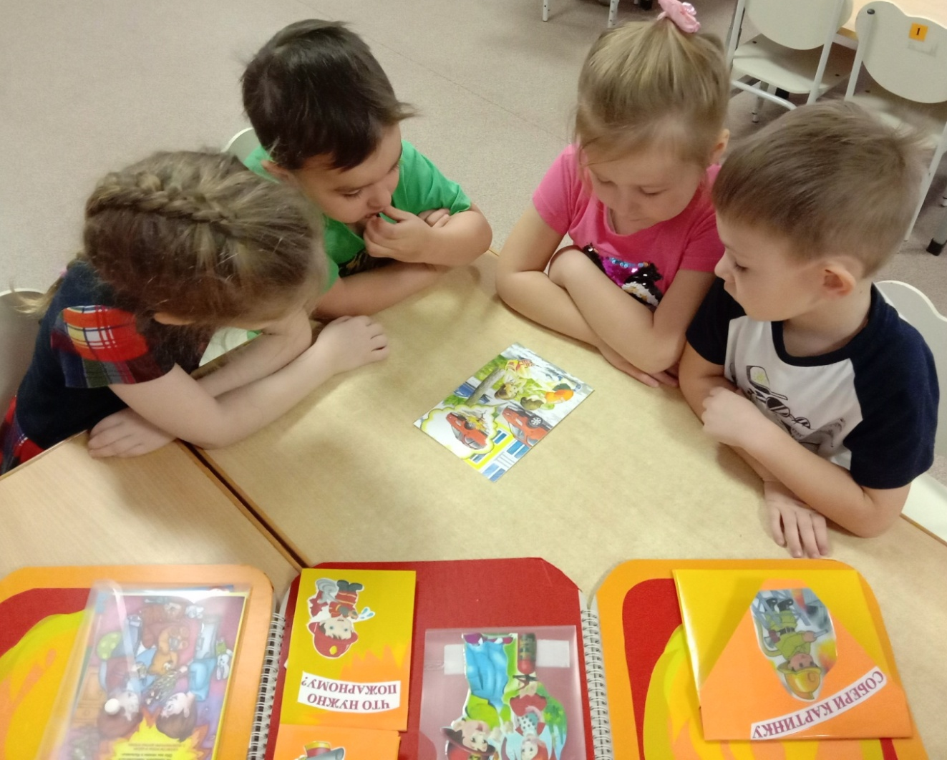
«РАССКАЗ ПО КАРТИНКЕ» Цель: учить детей составлять рассказ по картинке. Задачи: - формировать умения отвечать на вопросы по картине, составлять предложения по ее фрагменту; - учить составлять рассказ по образцу в определенной последовательности. - развивать связную речь, зрительное внимание и восприятие; - развивать мыслительную деятельность; - воспитывать дружеские отношения.

Slide 6
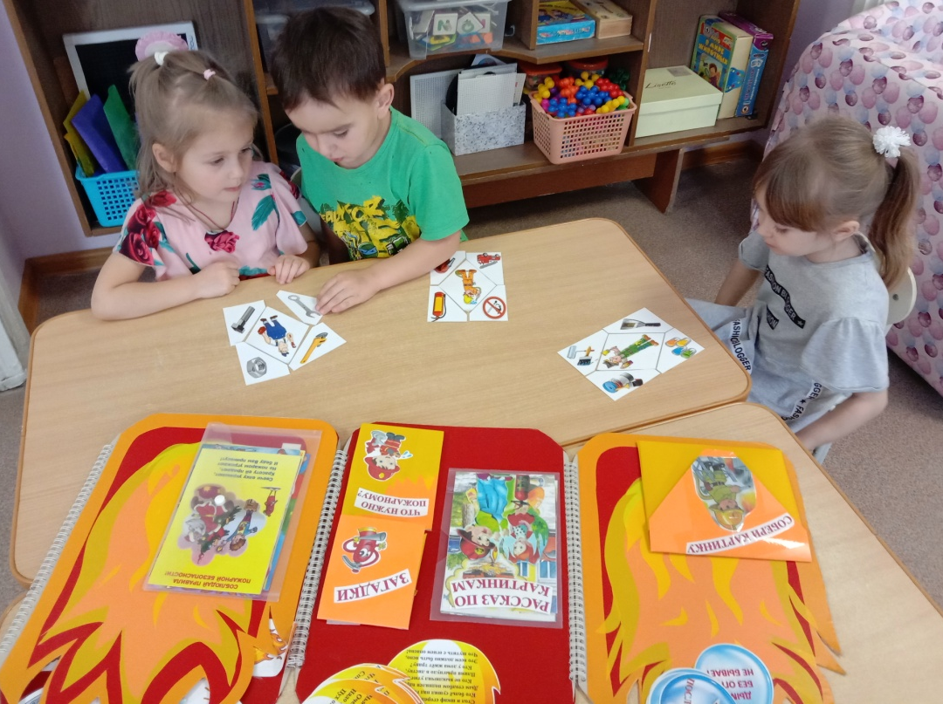
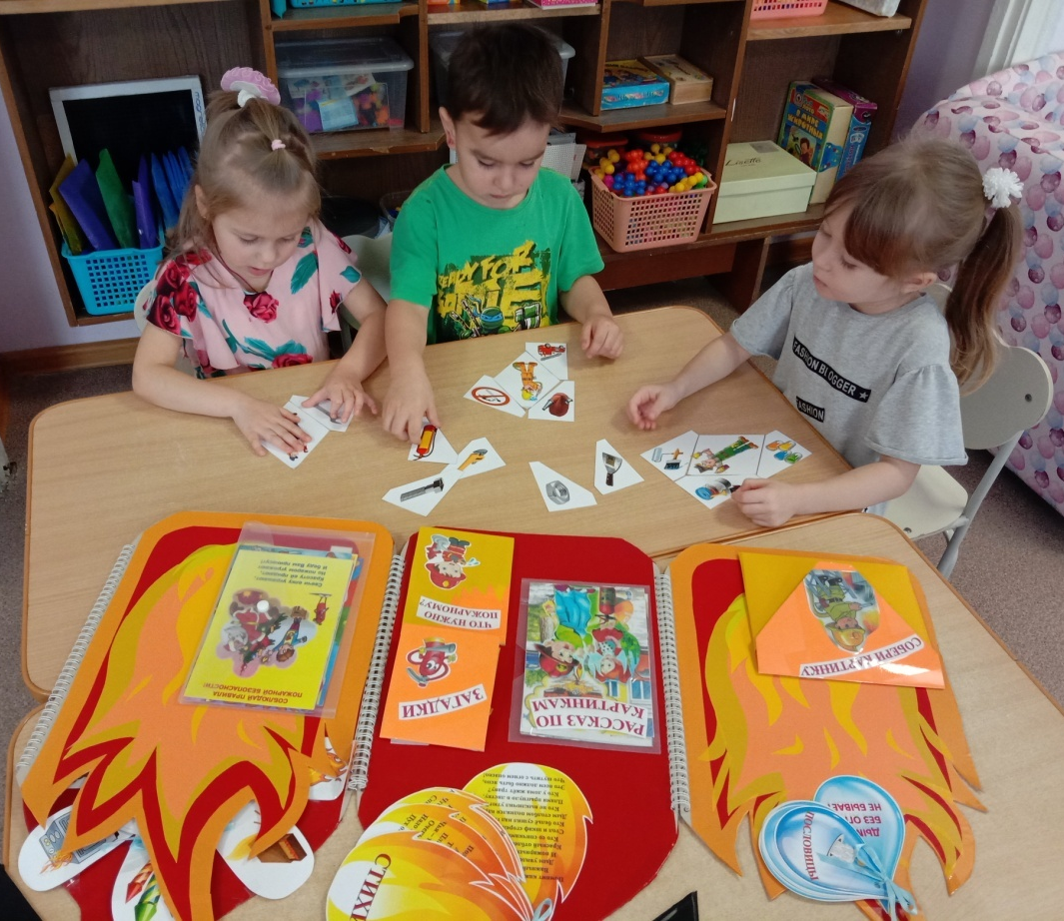
«ЧТО НУЖНО ПОЖАРНОМУ?» Цель: посредством ознакомления детей с профессией пожарный, формировать представление о предметах облегчающих труд людей данной профессии. Задачи: -формировать умение выделять и называть предметы необходимые при пожаротушении из группы предметов объясняя свой выбор; -развивать умение самостоятельно объединяться для совместной игры; -развивать сообразительность, умение самостоятельно решать поставленную задачу; -содействовать проявлению и развитию в игре логического мышления, познавательной активности; -воспитывать дружеские взаимоотношения между детьми, умение договариваться, помогать друг другу.

Slide 7
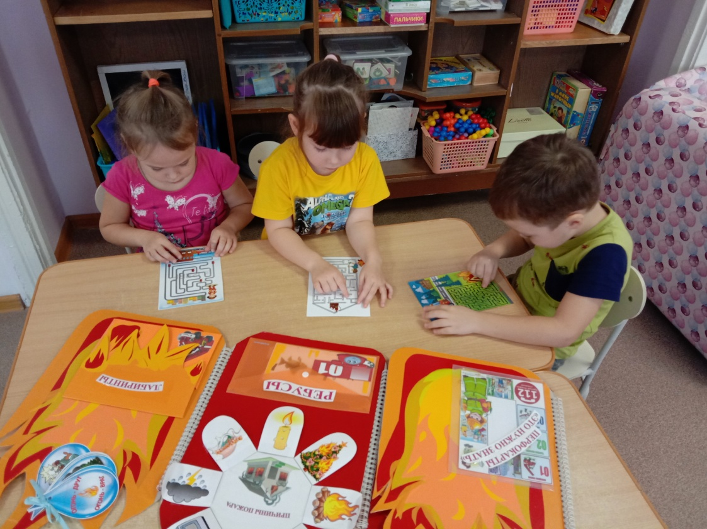
«ЛАБИРИНТЫ» ЦЕЛЬ: формирование у детей осознанного и ответственного отношения к выполнению правил пожарной безопасности. ЗАДАЧИ: - прививать практические навыки пользования планом эвакуации; - закрепить знания детей о правилах пожарной безопасности; - развивать логическое мышление и зрительное внимание; - воспитывать в детях уверенность в своих силах.

Slide 8
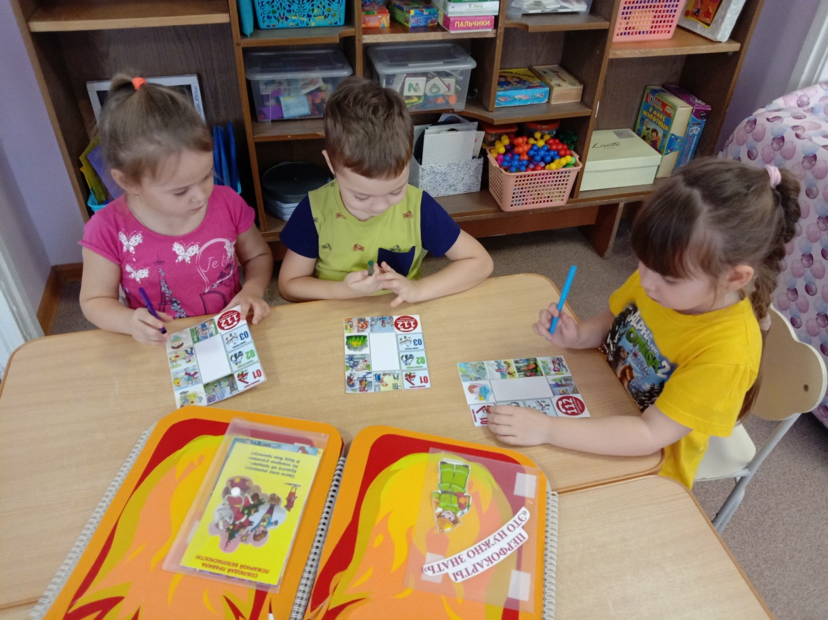
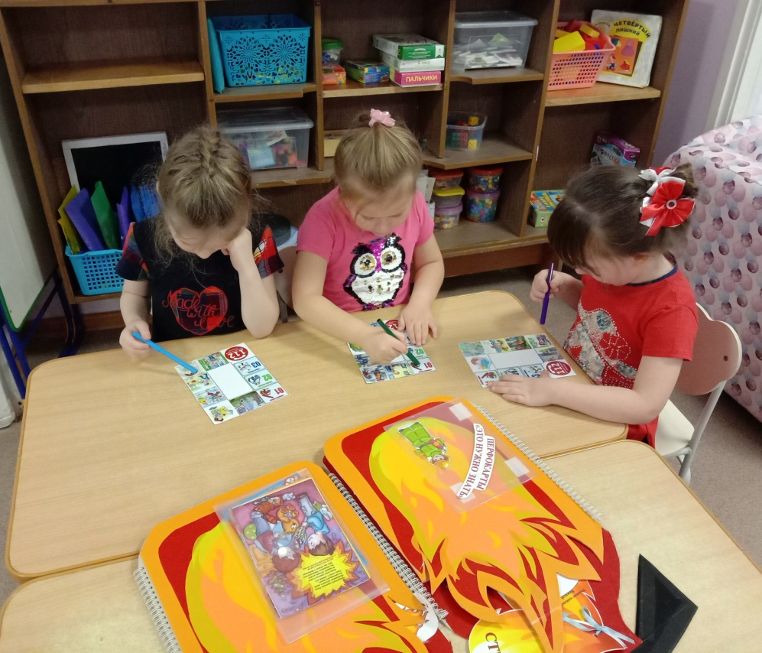
«ПЕРФОКАРТЫ» Цель: расширить и закрепить знания детей о правилах пожарной безопасности. Задачи: закрепить знания детей о пользе и вреде огня, правилах пожарной безопасности и правилах поведения при возникновении пожара. Формировать практические навыки действий в случае пожара. Совершенствовать умение делать элементарные выводы и умозаключения. Развивать логическое мышление, сообразительность, инициативу при решении проблемных ситуаций; творческие способности. Воспитывать самостоятельность при анализе различных действий и поступков; послушание, дисциплинированность.

Slide 9
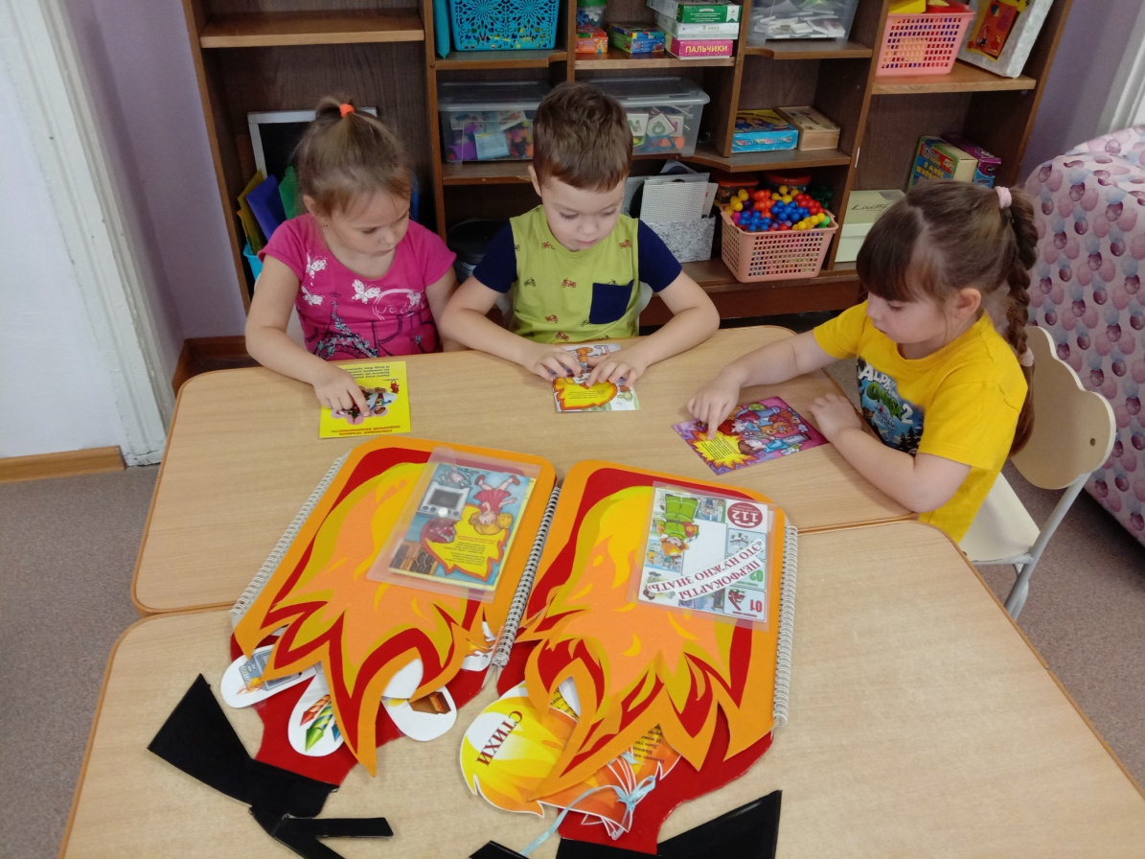
«ОГОНЬ – ДРУГ, ОГОНЬ – ВРАГ!» Цель: показать значимость огня в жизни человека в той или иной ситуации посредством дидактической игры Задачи: -формировать умение моделировать ситуации, когда огонь является жизненно необходимым и несет хорошее и когда огонь выступает «врагом», может стать причиной пожара и гибели животных и человека; -развивать умение выполнять установленные нормы поведения; -активизировать словарь. -

Slide 10
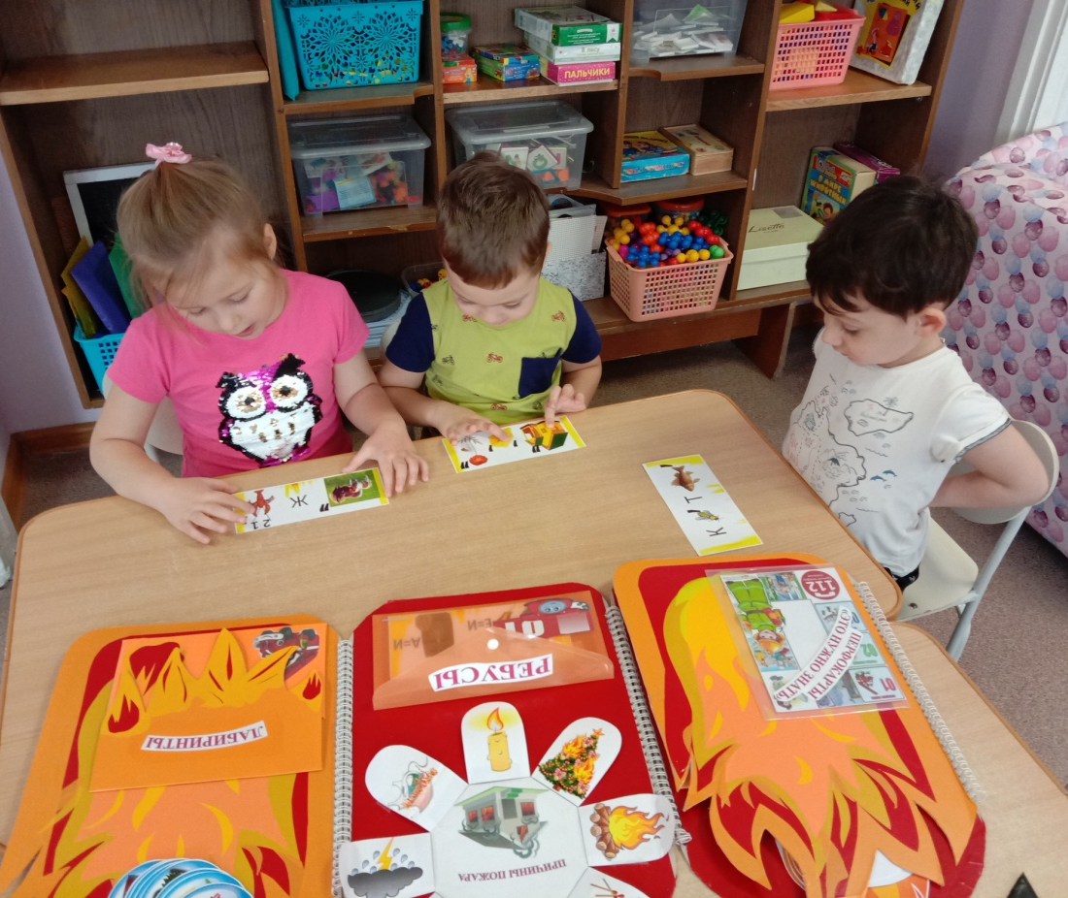
«РЕБУСЫ» 1. Способствуют развитию мышления. 2. Тренируют сообразительность, логику, интуицию, смекалку. 3. Помогают ребенку расширить кругозор, запомнить новые слова, предметы. 4. Тренируют зрительную память, правописание

Slide 11
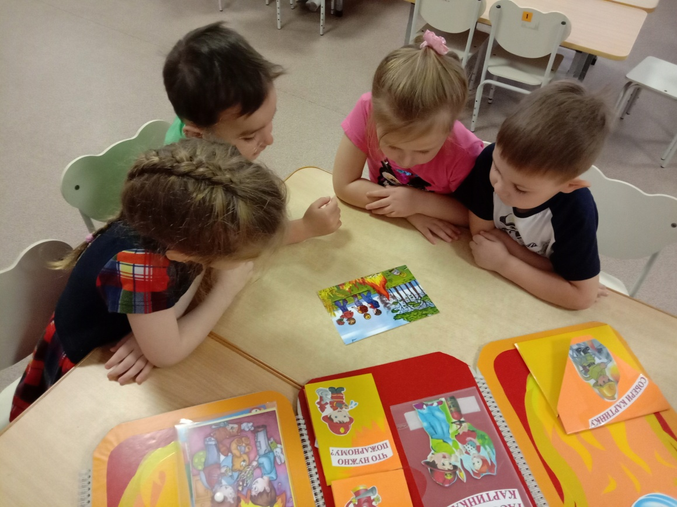
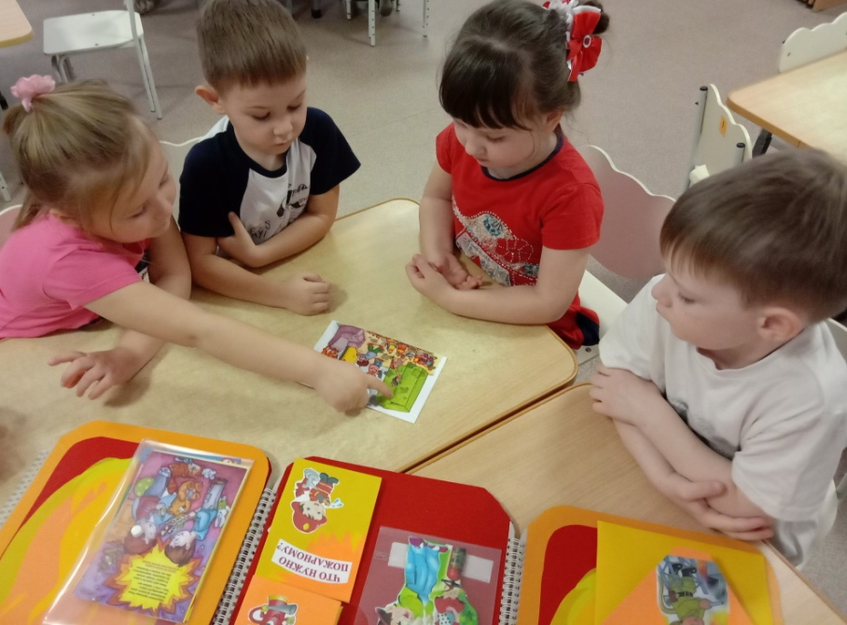
«ОПАСНЫЕ СИТУАЦИИ» Цель: формирование навыков безопасного поведения в необычных для детей жизненных обстоятельствах и ситуациях. Задачи: Рассмотреть и обсудить с детьми типичные опасные ситуации. Закрепить умение детей правильно себя вести в таких ситуациях.

